Slide 1
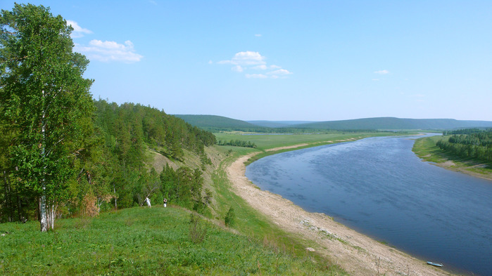
ОЦЕНКА ЭКОЛОГИЧЕСКОГО СОСТОЯНИЯ ВОДЫ р.ХАЛБЫ.
МБОУ «Амгинская средняя общеобразовательная школа №1
имени В.Г.Короленко с углубленным изучением отдельных предметов»
МР «Амгинский улус».
Работа учениц10 «в» класса
Кириллиной Арианы, Сыроватской Вероники
Руководитель: учитель химии
Амгинской СОШ№1 Федорова В.П.

Slide 2
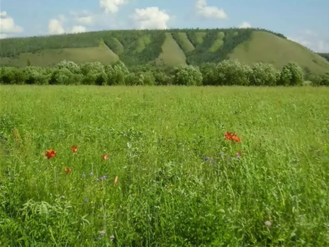
Цель: используя физико-химические методы исследования определить экологическое состояние воды р.Халбы и оценить ее качество.

Slide 3
Задачи:
Изучить методы определения качества воды.
Определить органолептические характеристики воды.
Определить кислотность воды.
Определить минеральный состав воды.
Определить щелочность и жесткость воды.
Установить соответствие качества воды санитарным нормам.

Slide 4
Актуальность проекта:
Санкционированная свалка находится вблизи речки Халбы, которая является левым притоком реки Амга. В течение года на свалке накапливается огромное количество твердых, жидких и газообразных отходов. Жидкие отходы просачиваются через грунт и загрязняют источники питьевой воды. До сих пор не проводились специальные исследования с целью выявления воздействия санкционированной свалки на речку Халбы, на флору и фауну окрестностей р.Халбы.

Slide 5
Миссия проекта:
р.Халбы- приток нашей красавицы реки Амга;
р.Халбы – местность, где жители с. Амга собирают землянику, красную смородину, черную смородину, грибы и др.;
р.Халбы располагается близко от парка культуры и отдыха с. Амга.;
р.Халбы и свалка- проблема села;
р.Халбы не исследована.

Slide 6
Объект исследования: вода взятая из различных участков речки Халбы.
Методы исследования: наблюдение, эксперимент.

Slide 7
Практическая значимость работы.
Данная исследовательская работа позволит получить информацию о состоянии качества воды р.Халбы.

Slide 8
Методы определения качества воды
Физические методы определения показателей, характеризующие органолептические свойства воды.
Химические методы определения качества воды.

Slide 9
Органолептические свойства воды определяются с помощью органов зрения (мутность, цветность) и обоняния (запах)
Использовали следующие химические методы определения качества воды: определение жесткости, кислотности воды, определение наличия ионов.

Slide 10
Кислотность воды определили значением водородного показателя (рН), который для природных вод обычно имеет значеня от 6,5 до 8,5.
Жесткость воды определили по ГОСТ 52407-2405
В 100 мл исследуемой воды добавили 5мл буферного раствора и титровали раствором трилона Б до синего окрашивания.
Определение наличия ионов некоторых неорганических веществ в исследуемой воде:
Реакция на ионы железа (111). В пробах исследуемых образцов прилили 3капли роданида калия.
Окрашивание раствора в красный цвет свидетельствует о наличии ионов трехвалентного железа.
Реакция на ионы хлора. К исследуемым образцам добавляем несколько капель раствора нитрата серебра. Помутнение раствора говорит о наличии хлорид ионов.
Реакция на сульфат ионы. Добавляем несколько капель хлорида бария. Образование белого осадка свидетельствует о наличии сульфат-ионов.

Slide 11
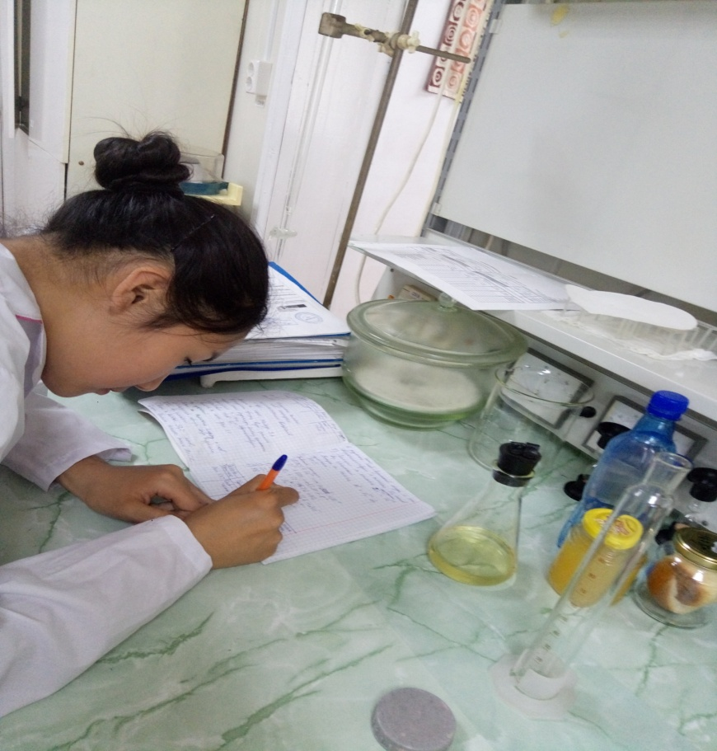
Определение общей жесткости воды. ГОСТ 52407-24
В колбу вместимостью 100мл взяли пробу, затем перенесли в коническую колбу вместимостью 250мл и добавили 5мл буферного раствора. Затем добавили 5-7 капель раствора хром-темносинего индикатора и титруем раствором трилона Б до синего окрашивания.
Общую жесткость воды (Х), моль/м3. вычисляют по формуле: Х=v*0,05*K*1000/v
v- количество раствора трилона; к – поправочный коэффициент, v-обьем воды
Х=4,6*0,05*0,98*1000/100; Х=2,254моль/м3

Slide 12
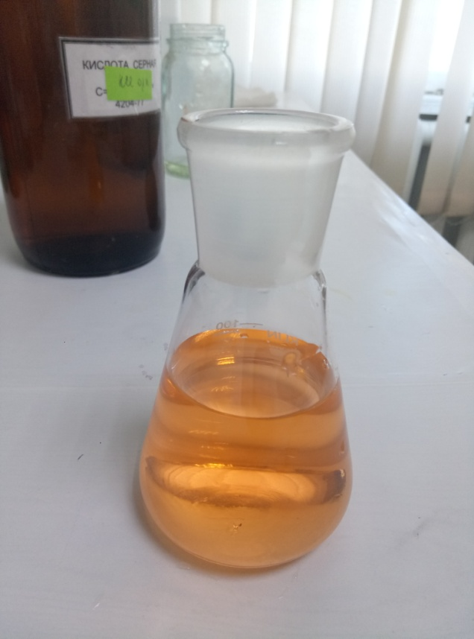
Определение хлоридов по принципу Мора принцип метода основан на осаждении хлоридов азотнокислым серебром в присутствии хромата калия. При наличии в растворе хлоридов нитрат серебра связывается с ними, а затем образует хромат серебра оранжево-красного цвета
AgNO3 + NaCL= AgCL+NaNO3
2AgNO3+K2CrO4=Ag2CrO4+2KNO3 расчет концентрации содержание хлор-иона в воде рассчитывается по формуле х= х*п*к*0,355*1000/V х-содержание хлор-иона в мг/л. П –количество раствора AgNO3, истраченное на титрование. К – поправочный коэффициент к титру, 0,355 –эквивалентное количество хлора, V –объем исследуемой пробы. мл
х= 1*0,91*0,5*0,355*1000/10;
Х=45,5 мг/дм3

Slide 13
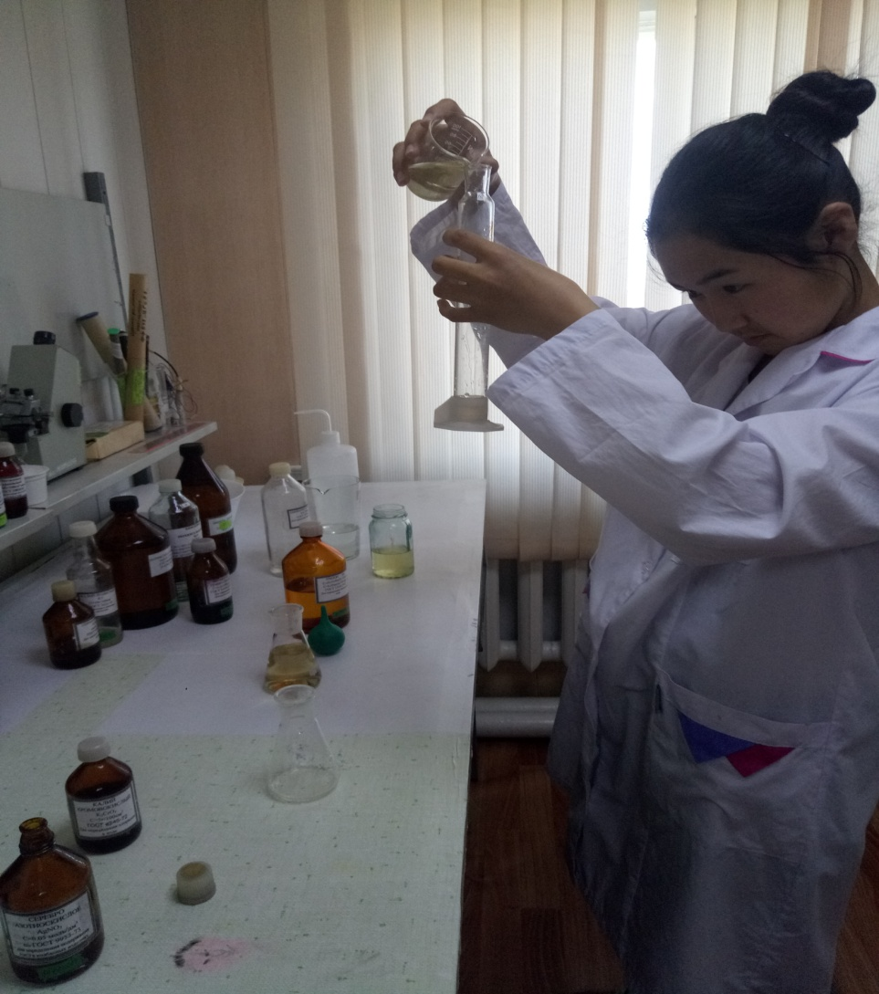
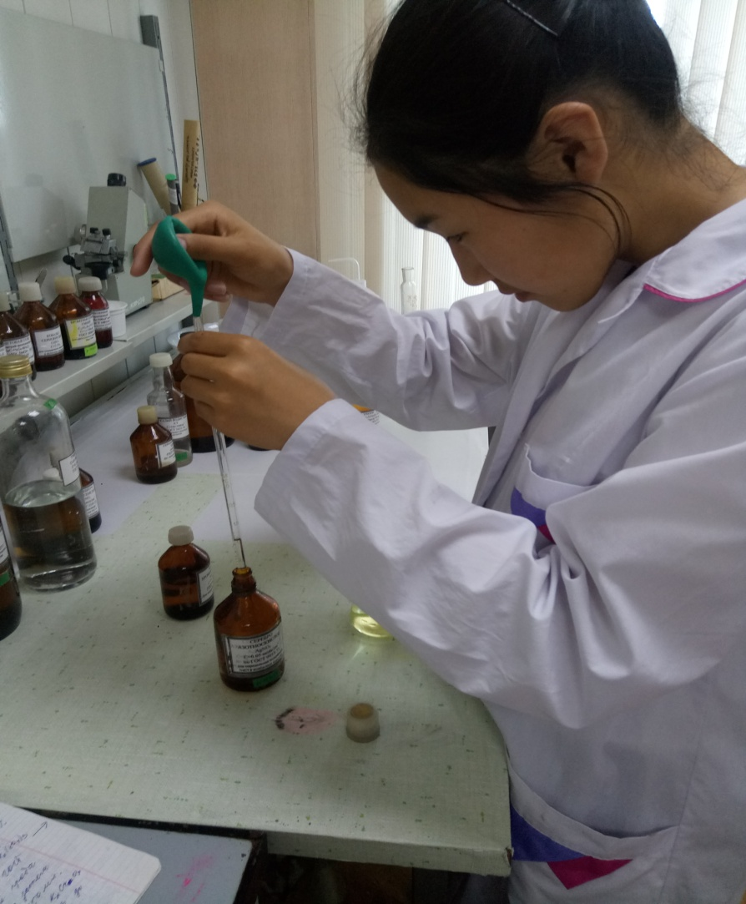
Определение рН. Для определения рН воды использовали универсальную индикаторную бумагу.
Результаты показаны в таблице2

Slide 14
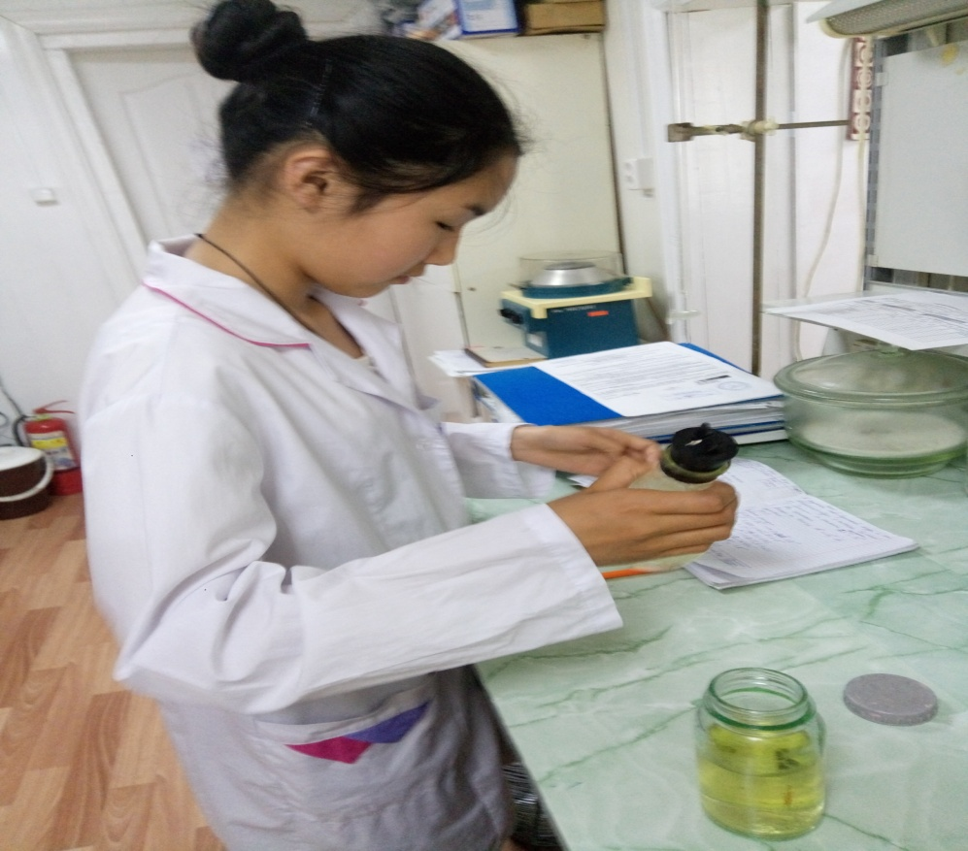
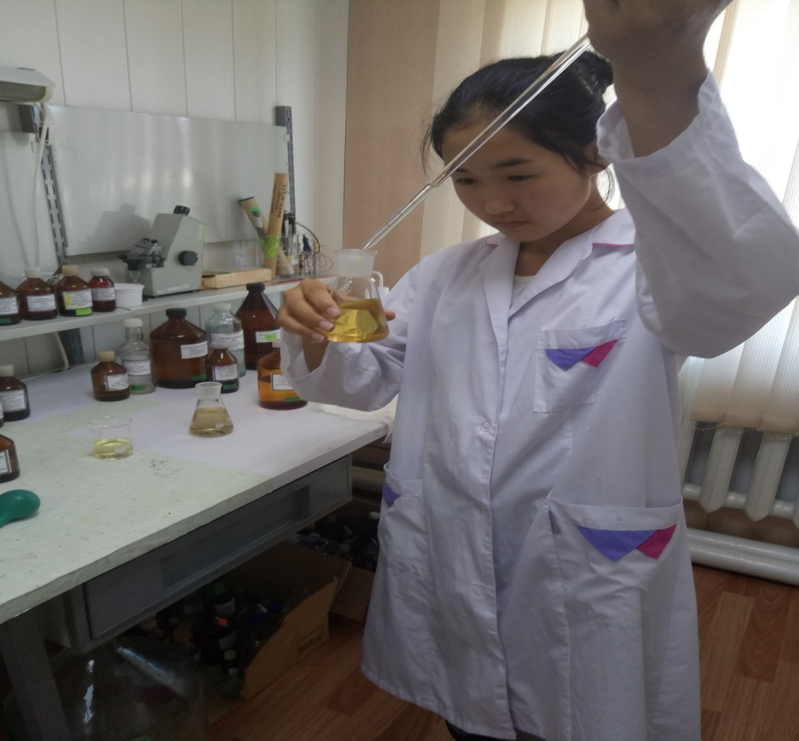
Определение щелочности
В 100 мл пробы добавляем несколько капель метилового оранжевого и титруем соляной кислотой 0,1 мл/дм3 до перехода окраски поправочный коэффициент на щелочность
Х= 2.6818100/100=2,6

Slide 15
Табл.1 Результаты органолептических свойств воды.
Номер пробы | Температура, t, C | Прозрачность (см) | Запах | Вкус
Проба 1 | +8 | Более 35 | 0 | 0
Проба 2 | +14 | 35 см | 0 | 0
Проба 3 | +6 | Более 35 | 0 | 0

Slide 16
Табл.2 Результаты химического анализа
Номер пробы | Жесткость ГОСТ 52407-2405 | рН | Наличие CI⁻ | Наличие Fe3+ | Наличие SO4²⁻ | Наличие Pb2+, Hq2+
Проба1 | Мягкая (поправочный коэффициент =2.2 ) | 6,5 | Обнаружены в незначительном количестве | - | Появилась слабая муть | -
Проба2 | Мягкая (поправочный коэффициент =2.2 ) | 6,0 | Обнаружены, но в пределах ПДН | - | Слабая муть появилась спустя несколько минут | -
Проба3 | Мягкая (поправочный коэффициент =2.2 ) | 7,5 | Обнаружены в незначительном количестве | - | Появилась слабая муть | -

Slide 17
Заключение:
Изучена литература, из которой узнали о свойствах и водных загрязнителях воды р.Халбы. На основе этого подобрали методики по оценке качества исследуемой воды.
Результаты органолептических характеристик,
качественный и комплексонометрический анализы воды соответствуют предельно-допустимой норме.
По результатам проведенных анализов пришла к выводу, что качество воды р.Халбы соответствует санитарным нормам.
Следующий этап работы – проведение качественного анализа на наличие ионов органических веществ.
Отбор проб воды планируем взять весной с самых загрязненных мест речки.

Slide 18
Спасибо за внимание !

